Slide 1

Big Data
Chapitre 8
Hadoop

Slide 2

Hadoop
Apache Hadoop est une file system BigData de Google désormais chez Apache
NoSql
Big Data
Peta octets
Possède un file system réparti
HDFS
On peut mettre n'importe quoi dessus
Hive
Mongo

Slide 3
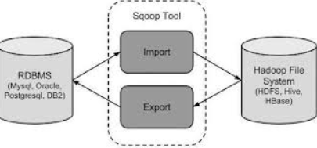

Hadoop
Très utile pour un DataLake
Complètement 3V
Possède un ETL pour importer et exporter des données depuis un système classique

Slide 4
Démarrage
Dans hadoop/sbin
Nécessite Java
Commandes HDFS
hdfs namenode –format
hdfs dfs -ls /
hdfs dfs -put /d:/hello.txt /

Slide 5
HDFS
HDFS est un système de fichiers distribué
Dans un cluster, où les données et les services sont stockées sur plusieurs machines différentes, HDFS fonctionne selon un principe maître/esclaves classique
Les données y sont stockées sur les datanodes (esclaves)
tandis que les localisations des blocs de données sont répertoriées par le namenode (maître).
Chaque fichier est décomposé en blocs de taille maximale fixe
Par défaut, cette taille est de 64 Mo
Ces blocs seront répartis de manière redondante sur les différents data nodes
C'est le namenode qui sait comment sont décomposés les fichiers et sur quels datanodes sont stockés ces blocs
Limite théorique de 512 Yo (10^12 To)

Slide 6
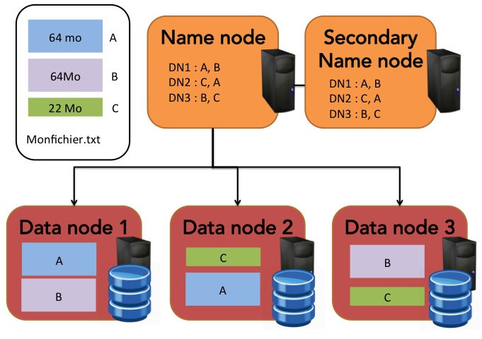
HDFS
En fonctionnement nominal, chaque bloc est stocké sur deux datanodes différents

Slide 7
Python HDFS
Permet d’accéder à HDFS
import hdfs
client = hdfs.InsecureClient("http://localhost:50070")
print(client.list("/"))
print(client.status("/hello.txt"))
with client.read("/hello.txt") as f:
print(f.read())
Les scripts Python peuvent être schedulés et executer sur Hadoop avec Yarn

Slide 8
ACID
Perte de l’acidité
Atomique
Pas de transaction
Cohérence
Différents nœuds peuvent êtres dans un état différent
Intègre
Les champs de ne sont pas typés et les relations non vérifiées
Disponible
Certains nœuds peuvent être down

Slide 9

Hive
HBase
Permet de stocker des données tabulaires
Relationnel
Non ACID
Hive Permet de lire des tables relationnelles depuis Hadoop avec le format Sql
HiveQL

Slide 10
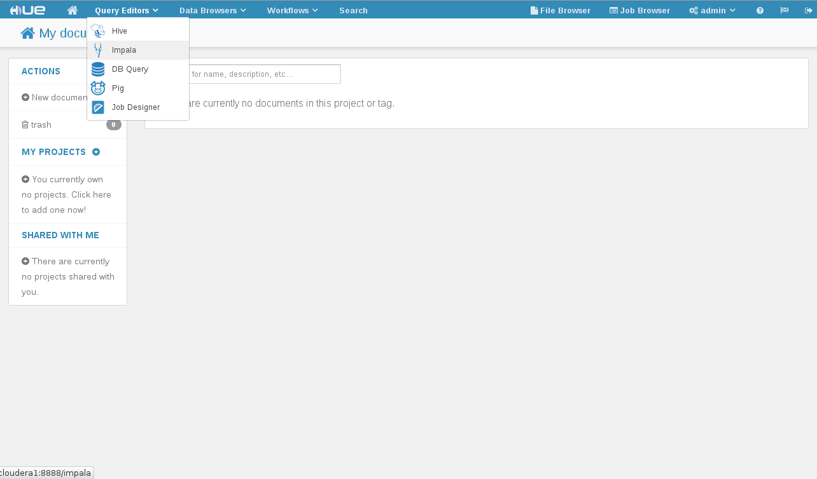
Hue
Hue est une interface graphique pour Hive
Compatible Impala et Hive

Slide 11
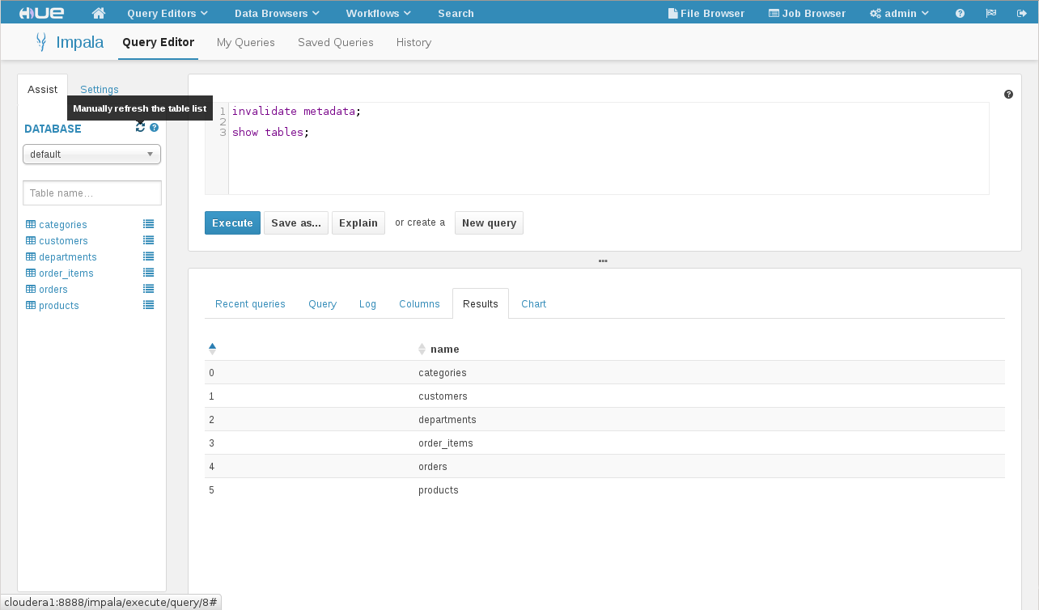
Ma 1ère requête

Slide 12
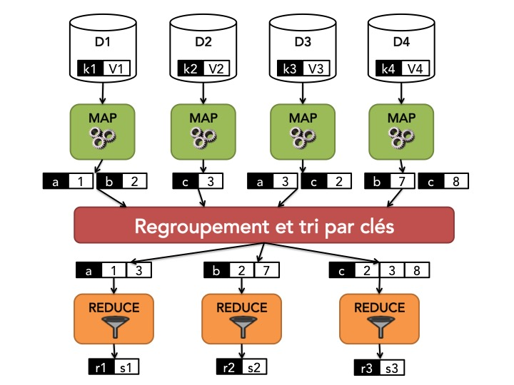
Map Reduce
Comme en Python
Map applique une fonction sur une liste de données
Reduce agrège le résultat
Hadoop ajoute le distribué

Slide 13








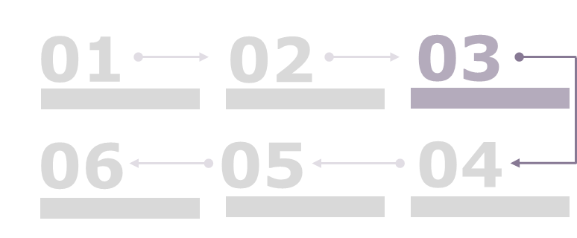
Apache Spark – fiche d’identité
Notes pour la mise en œuvre (explication animation, images, effets…) :
Spark est un moteur de traitement permettant le traitement de large volumes de données, de manière distribuée.
Langage(s) : R, Python, Scala, Java
Spark propose aussi des bibliothèques de Machine Learning

